Slide 1
Reason of Existance
Technical Test MBCLAB Divisi GT
“The Loop of Hatred”
Fakhri Auliansyah Irfa - 101012430006

Slide 2
Deskripsi

Slide 3
Di suatu desa lagi dilanda musibah dimana tanah desa tersebut tidak subur membuat ketidak sejahteraan Masyarakat disana yang membuat kepala desa setres, disaat kebingungan mengatasi tidak suburnya tanah kepala desa mendapat godaan dari dari sosok yokai Bernama “amanojaku”, dia mencuci otak kepala desa dengan mengiimingi bahwa dengan menumbal sorang bayi baru lahir kepada lima iblis akan membuat subur suatu desa, setelah dicuci otak kepala desa langsung melakukan ritual kepada anaknya yang masih dalam kandungan istrinya di gua dekat desa tanpa sadar, setelah melakukan ritual berapa hari kemudian desa memiliki tanah yang sangat subur kepala desa bingung kenapa desanya bisa subur, dan keesokan harinya lahir lah anaknya kepala desa dirumahnya tetapi dalam keaadan yang tidak diinginkan, disaat itu harusnya hari yang bahagia malah menakutkan, karena terlihat seperti monster karena ketidak kuatnya meliahat anak sendiri, anak itu dibuang dengan keranjang dan kertas berisi namanya yaitu “kyo” di Sungai, berharap ada yang merawat anaknya, keesokan harinya temukan oleh sosok kakek yang misterius bernama “yanto”, singkat cerita bayi itu di besarkan oleh kakek tersebut, saat sudah remaja ternyata kyo punya indra penglihatan jiwa, berapa hari kemudian ada insiden dimana kakek dan protagonis diserang oleh iblis dan kakek itu meninggal, sebelum kematiannya kakek tersebut memberi tahu ke protagonis tentang penumbalan kepada lima iblis akan mengabulkan satu permintaan, kakek itu memberi tahu bahwa anak tersebut ditumbalkan oleh orang tuanya, membuat anak tersebut memiliki tujuan untuk membalas dendamnya ke orang tua dia sendiri, dimulailah perjalanan seoarang anak mencari hak dan kebenaran akan dirinya yang akan menjadi protagonis di game ini.

Slide 4
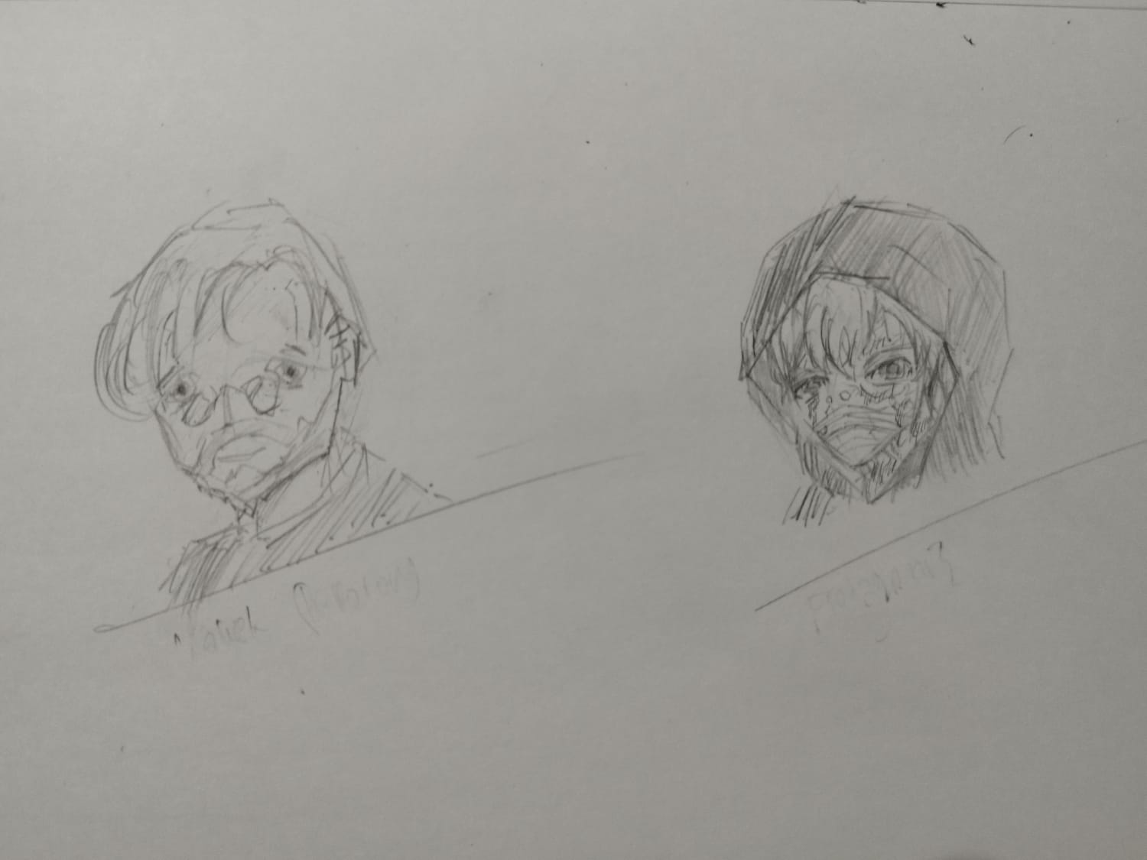
Seorang anak remaja yang berkekurangan tidak bisa bicara, tidak punya kulit, penglihatan buram, bungkuk, tetapi memliki indra membedakan jiwa iblis (merah) dan jiwa mamusia (putih)
Kyo
Seorang kakek yang menemukan kyo, adalah mantan dokter medan perang
Yanto

Slide 5
Genre
Inspirasi
Target Pasar
Visual Novel
JRPG
Turn-base
Adventure
Single Player
Persona 2 (Tilemap Battle)
Dororo (Cerita, Iblis)
Persona 3 (Suffle card)
Pemain game JRPG Turn-Base
Pemain yang menyukai game Visual Novel
Penyuka Game Pixel Art
Penyuka cerita fiksi
Gameplay
Time Loop: Jika pemain mati, pemain mengulang dari awal stage dungeon.
Permanent Progression: Setelah menyelesaikan dugeon, senjata dan stat yang sudah ditingkatkan tidak akan hilang (Auto save).
Dynamic Layout: Setiap kali waktu berulang, tata letak monster, jebakan, dan peti harta karun di peta akan berubah secara acak.

Slide 6
Platform Target
Keunikan Game
Sistem Hubungan Organ Tubuh & Progresi
Mekanik Visi Jiwa yang Manipulatif (aura merah iblis, aura putih manusia)
Implementasi "Loop" Ganda (gamplay dan narasi/konflik)
Plot Twist "Kakek Yanto" & Patahnya Lingkaran Kebencian
PC dan Console, karena game visual novel nyamannya dilakukan sambil santai

Slide 7
Implementasi Tema Loop
Ada enam Dugeon, tiap Dungeon akan melakukan griding dan memperkuat diri dengan suffle card yang berisi item dan buff agar kuat untuk melawan melawan bos dungeon, jika mati di pertengahan game akan ulang dari awal dungeon, penigkatan stat dan item yang didapatkan akan hilang.
Selama perjalanan dan cara mendaptkan organ tubuhnya bisa di katakan loop karena metode sama 5 kali harus konflik dengan warga desa dan mencari petunjuk, mengalahkan yokai, mendapatkan organ yang hilang dan mendapatkan petunjuk selanjutnya

Slide 8
Yes
Mulai
Griding
Menang?
Melawan Boss
No
Buff dan item yang didapat hilang
No
Menang?
Yes
selesai

Slide 9
Storyboard

Slide 10
New game
Load game
quit

Slide 11
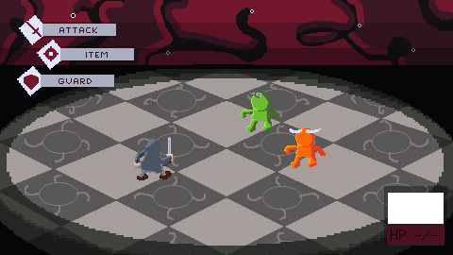
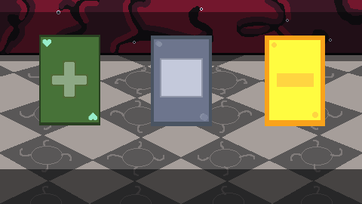
“Latar battlenya tergantung map/desa/yokai yang dilawan”
Tampilan Battle
Seperti game turn-base pada umumnya
attack buat menyerang (gaya bertarung tergantung senjata yang di pakai)
item untuk menegeluarakan barang seperti botol heal, buff, dll
Guard untuk pengurangan damage
Di bawah kanan ada papan jumlah nyawa, jika msusuh memberi debuff, di atas papan akan ada logo penurunan stat
Tampilan Suffle card
Saat memenangkan battle selama griding akan mendapatkan kartu yang kita pilih salah satu, ada heal, uang, item random, dan peningkatan xp

Slide 12
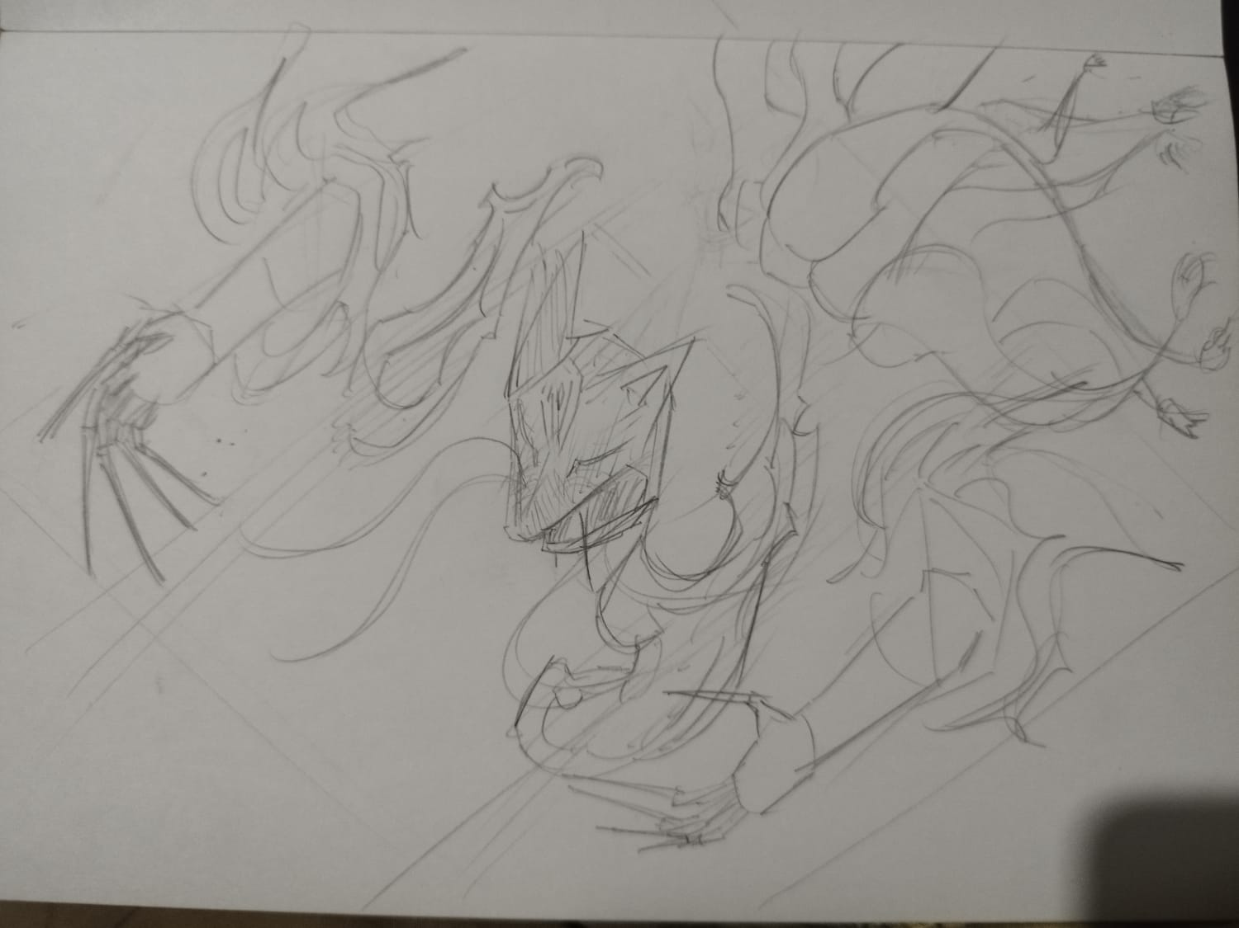
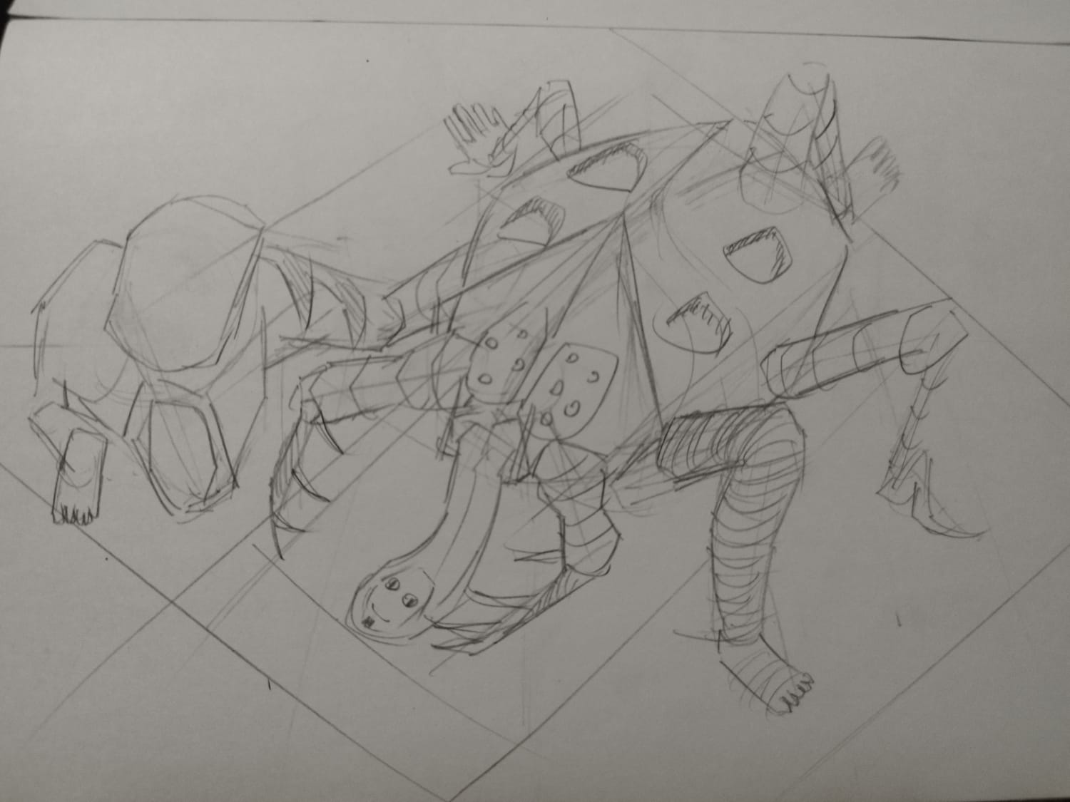
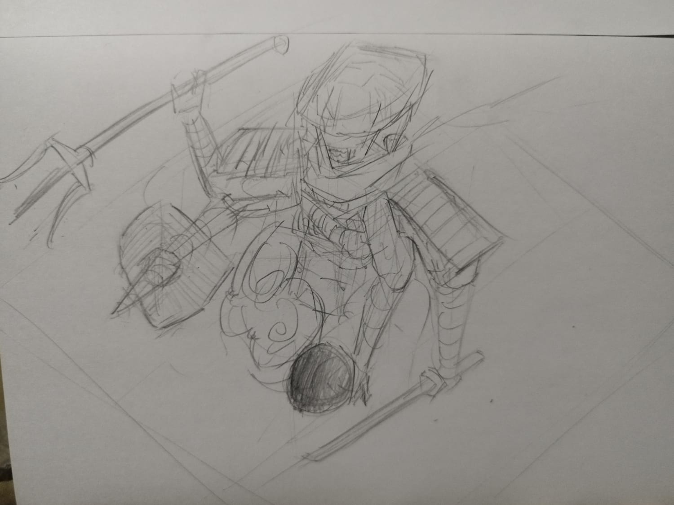
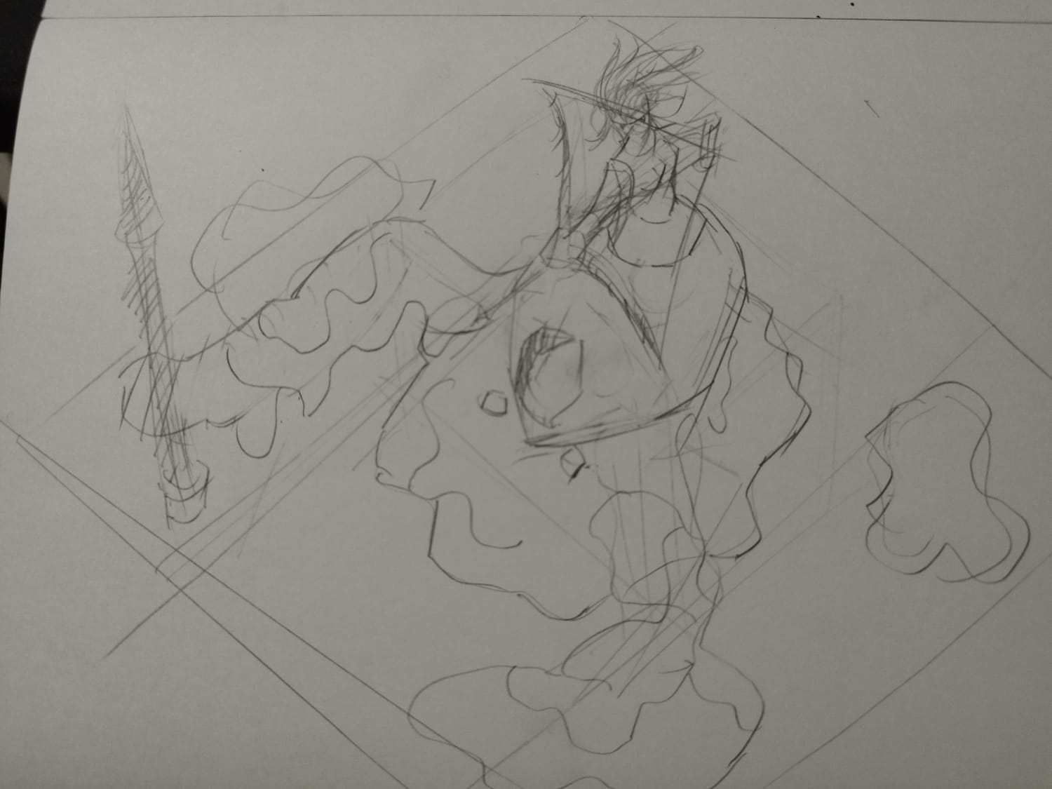
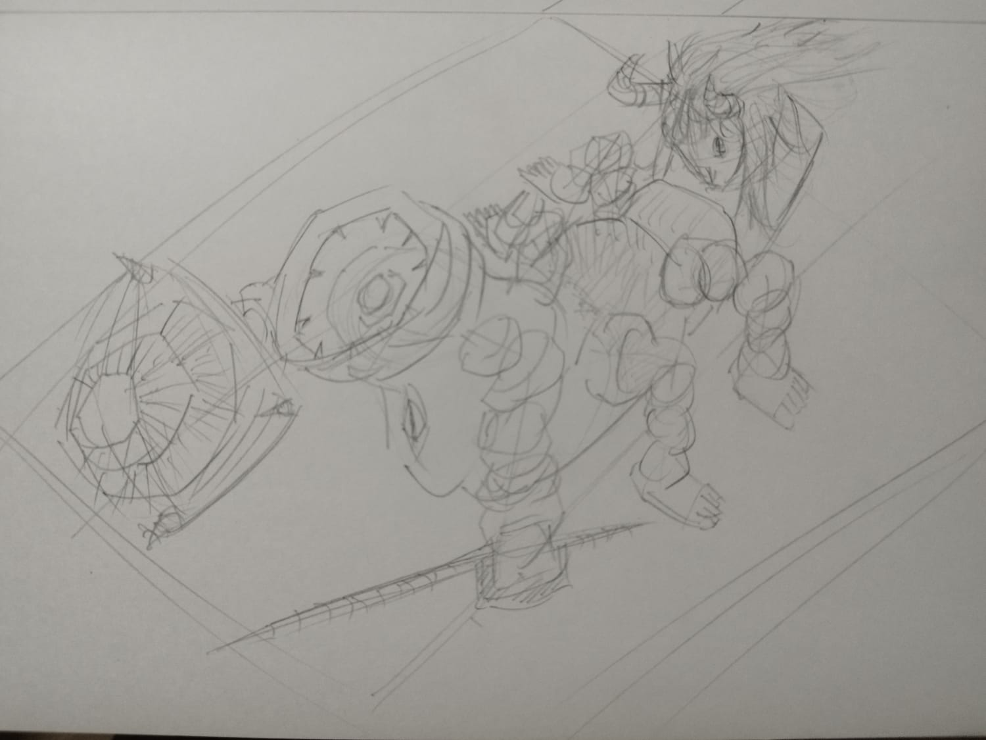
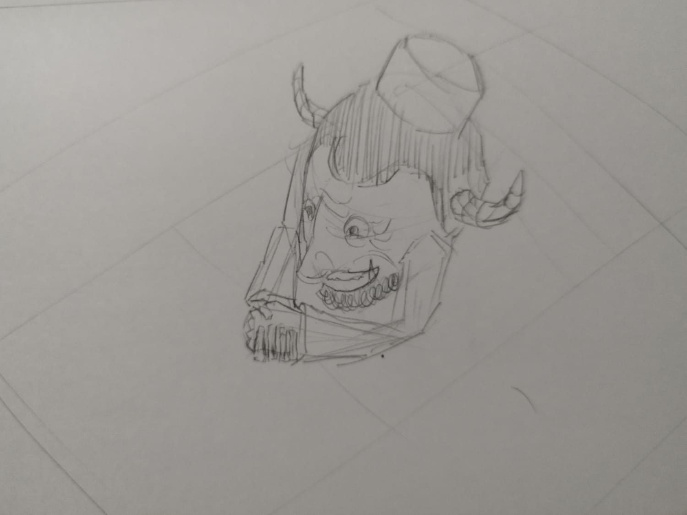
Desain Boss Yokai
Kyubi
Arijogoku
Ashura
Deiki
Maimai-onba
Amanojaku (pelaku utama)

Slide 13
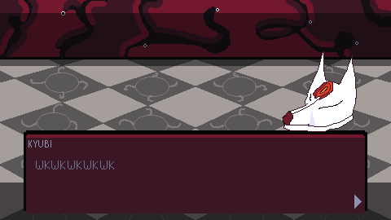

Slide 14
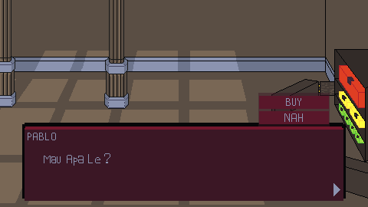
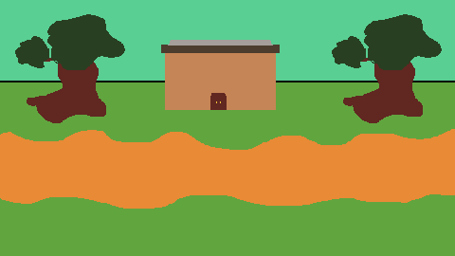
Tampilan Shop
Setiap menuju dugeon selanjutnya di jalan bakal ada shop, di sana menjual item seperti Heal, Buff, dan Beberapa senjata

Slide 15
Cutscene awal mula
Mengikuti arahan buku menuju desa kediaman kyubi
Konflik dengan warga desa sana, dan tau Lokasi yokai kyubi (desa tono)
Griding, mengalahkan yokai dan mendapatkan organ tubuh yang hilang (mata, peningkatan accuracy), bisa melihat iblis yang menutupi aura putih palsu dan karena terhubung jadi tau Lokasi yokai selanjutnya
Menuju desa dimana yokai arijigoku (desa oboke)
Griding, mengalahkan yokai, mendapatkan oragan tubuh (kulit, HP bertambah) dan petunjuk yokai selanjutnya
Konflik dengan warga desa sana, dan menuju Lokasi
Yokai deiki (desa dekono)
Mengikuti arahan dari kemampuan mata melihat seperti beang merah menuju desa benang merah berada
Griding, mengalahkan yokai, mendapatkan oragan tubuh (pita suara, ) dan petunjuk yokai selanjutnya
Menuju desa dimana yokai Maimai-onba. (desa koka)
Griding, mengalahkan yokai, mendapatkan oragan tubuh (tulang belakang, peningkatan Atk drastis) dan petunjuk yokai selanjutnya
Menuju desa dimana yokai Ashura (desa nagura: tempat protagonis lahir)
Penentuan ending
Griding, mengalahkan yokai, mendapatkan oragan tubuh (jantung, peningkatan defends drastis) dan membuat emosi karakter seperti manusia pada umumnya
Konflik dengan kelurga sendiri, satu desa jadi dugeon dan mengalahkan keluarga sendiri yang dikendalikan oleh ashura

Slide 16
Penentu ending
memastikan kebenaran akan dirinya dengan keluarganay
Membantai keluarganya?
Bad ending
Good ending
ya
no
selesai

Slide 17
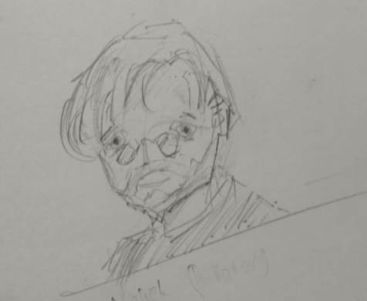

PLOT
Jika memlih bad ending kamu gagal tau pelaku aslinya dan Amanojaku telah menang. Ia berhasil mengubah protagonis menjadi makhluk yang sama jahatnya dengan dia yaitu amanojaku, serta penderitaan kamu menjadi hiburan abadi baginya, dan amanojaku bakal mencari tumbal lainnya / mencari hiburan lain.
Jika kamu memilih good ending kamu bakal memaafkan keluarga kamu dan muncul benang merah yang menuju tempat yokai terakhir, dan ternyata pelaku utamanya adalah orang yang nyelamatin kamu, dan kamu bingung kenapa saat di rawat oleh kakek tersebut kamu tidak melihat aura merah, ternyata iblis bernama amanojaku memiliki skill menutupi aura merah, dengan aura putih palsu jadi orang yang memiliki kondisi seperti protagonis tidak bisa melihat karena sudah mengalahkan kyubi protagonis jadi bisa melihat aura asli iblis tersebut. Dan kamu ditakdirkan untuk menghapus lingkaran kebencian.

Slide 18
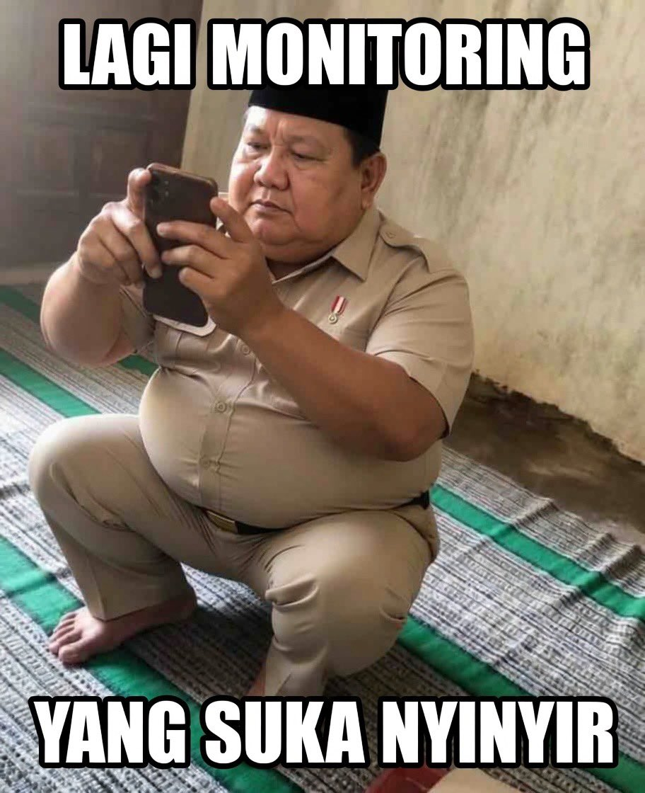
Tengkyuuu

